Slide 1
1, 3 번 문제 풀 때 주의할 사항
함수의 prototype은 주어져 있고, 내부 구현만 완성하면 되는 문제. (Implement a function)
채점 서버에서 미리 만들어 둔 main 함수와 합쳐서 컴파일 후 실행한다.
각자 main함수를 작성해 테스트 하는 것은 좋지만, 제출할 때는 서버와 충돌하지 않도록 자신의 main함수를 주석 처리한 뒤 제출한다.

Slide 2
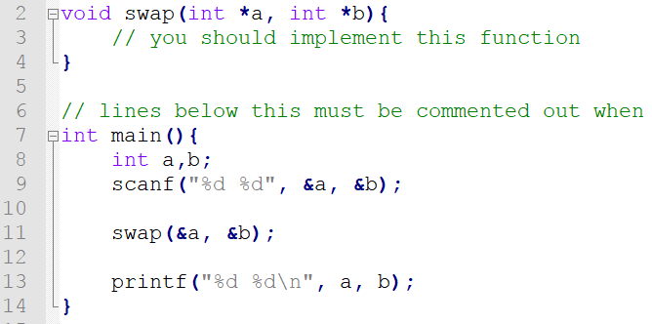
본인 컴퓨터에서 코딩 및 테스트 할 때

Slide 3
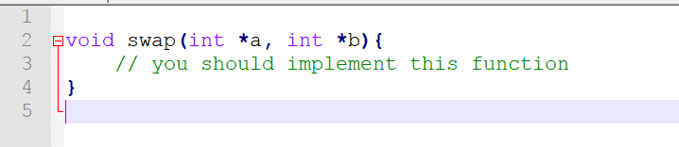
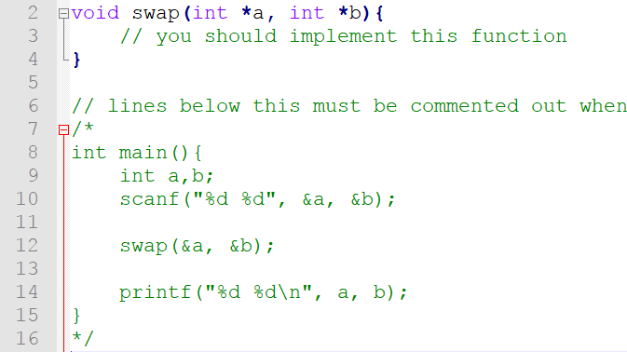
채점 서버에 제출할 때
or

